Slide 1


Slide 2
PiX donne 2 notes
Résultat des parcours
PPT+Word – TD4 | 6
2 QCM Excel – TD6 et TD7 | 4
Examen PIX – TD8 | 8
Parcours PiX | 2
=Note CC | 20
Résultat de l’examen (somme des niveaux)

Slide 3
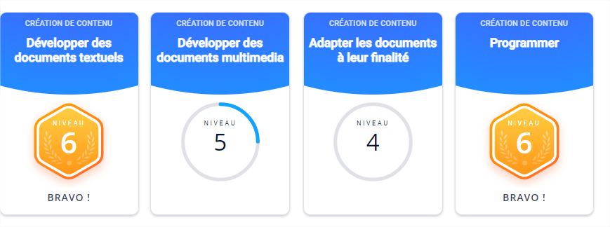
Le 13/11, examen sur PiX: à partir d’un compte vide, monter le plus possible 4 domaines

Slide 4


Imposé: prendre la compétence Traiter des données (Excel) et la compétence Développer des documents textuels (Word)
2 au choix

Slide 5
Montez au maximum ces 4 compétences en 1h! Vous pouvez vous entrainer sur votre compte (ou sur un compte vide) d’ici là
2 au choix

Slide 6

Pour le 30/11, vous devez transmettre les parcours. Avancez d’ici l’examen, cela vous entraine!
Pour vous inscrire aux parcours, « j’ai un code » ZUMJPH864 et PCKBXV288
Si vous n’etes pas content du résultat, ou pour vous entrainer, vous pouvez refaire un parcours! (Refaire « J’ai un code » avec le même code)

